Slide 1
en komprimeret version aF Tennisteknik i grundslag

Slide 2
Bevægelseskæden i topspundet forhånd
Greb på ketsjeren – et western eller et semiwestern
Forberedelse – kropsdrejning, ketsjerløft, benbøjning
Afsæt og knæstrækning - (opad)
Hoftedrejning - (fremad)
Overkropsdrejning - (fremad)
Bevægelse af overarm - (fremad/opad)
Underarmsdrejning - (opad) og håndledsbøjning (fremad) i kombineret bevægelse
KONTAKT med bolden

Slide 3
Bevægelseskædens forudsætninger
1. For at et led i en bevægelseskæde kan give sit bidrag, skal leddene nedenunder være stabile, så der ikke sker en tilbagebevægelse. Hver ledbevægelse skal derfor afsluttes med at være i ro.
2. Kræfterne fra hvert led i bevægelseskæden skal koordineres præcist (og inden for den tid, en modstanders bold tillader. LE)
Fundamentals of Tennis
by Stanley Plagenhoef - 1970

Slide 4
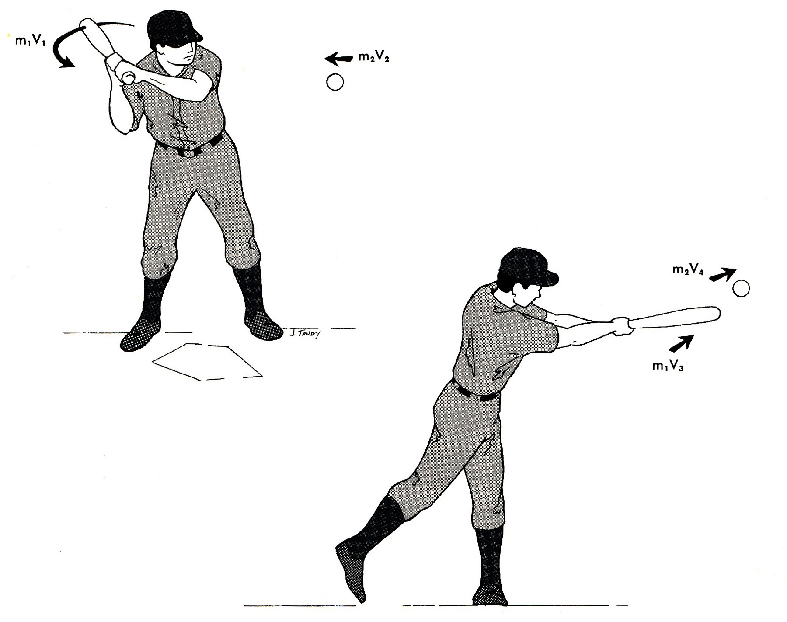
Bevægelseskædens slutmål - boldkontakt
Ketsjeren påvirker bolden med en kraft, der afhænger af ketsjerens masse x hastighed. Herunder får bolden hastighed og retning. Før og efter kontakt er den samlede masse x hastighed den samme. Efter kontakt er boldens masse selvfølgelig den samme, men dens hastighed er væsentlig større.
En ketsjer har samme masse (vægt) før og efter. Men dens hastighed øges op til kontakten. Her påvirker ketsjeren bolden, men bolden påvirker ketsjer og krop i modsat retning. Derfor skal leddene nedenunder stabiliseres under sammenstødet ved grebsfasthed, muskelspænding i ryg og bug samt jordkontakt

Slide 5
Forudsætninger for topspundet forhånd
En forudsætning for alle tennisslag er forberedelse – kropsdrejning, ketsjerløft, benbøjning
I et afsæt skal benet strækkes med en balance i afsættet - nødvendig for resten af bevægelsen
Hofterne drejes fremad. Med lukket benstilling en smule, med åben benstilling i meget større grad
For at overkroppen kan dreje fremad, må hoftebevægelsen stoppes. I en lukket benstilling fastholdes højre ben bagved venstre. I åben benstilling løftes venstre ben fremad, mens afsætsfoden drejer fremad
På dette tidspunkt har armen i mellemtiden beskrevet en bue, opad-bagud-nedad
For at overarmen kan accelerere fremad, skal overkroppen stoppes ved at venstre arm trækkes mod kroppen. Hovedet holdes stille, kroppen må ikke reflektorisk dreje videre, når en acceleration af armen har brug for et afsæt
For at en pronation og håndledsbøjning kan dreje ketsjerhovedet opad/fremad, skal kroppen stabiliseres nedad på et strakt afsætsben med tæerne fremadvendt.
For at ketsjerens acceleration kan påvirke bolden uden tilbagebevægelse, strammes grebet under kontakt og massen øges ved bl.a. at spænde ryg- og bugmuskler.

Slide 6
Bevægelseskæden i en ethånds baghånd
Greb – et western eller et semiwestern baghåndsgreb
Forberedelse – kropsdrejning, overarmen trækkes tilbage, benbøjning
Afsæt og en minimal hoftedrejning - (fremad)
Overkropsdrejning - (fremad)
Bevægelse af overarm - (udad/fremad)
Bevægelse af overarm - (opad) + knæstrækning (opad)
Underarmsdrejning (supination) med bøjet håndled (opad)
KONTAKT med bolden

Slide 7
Forudsætninger for en ethånds baghånd
Forberedelse af baghånden er kropsdrejning, tilbagetrækning af ketsjeren, benbøjning i en lukket benstilling med fødderne pegende imod sidehegnet
Et afsæt skal primært bidrage til en fremaddrejning af overkroppen. For at overkroppen kan dreje fremad fra 45 grader rygvendt til sidevendt mod nettet, fastholdes hofterne i den lukkede benstilling med venstre ben bag ved højre
For at overarmen kan accelerere udad/fremad, trækkes venstre arm modsat af højre og overkroppen bremses. Hovedet holdes stille, så overkroppen ikke drejer videre, når armens acceleration har brug for et afsæt
For at overarmen kan svinge opad og herunder udadroteres, skal højre ben strækkes og stabilisere nedad ved fortsat vægt på højre fod med tæerne vendt mod sidehegnet
For at ketsjerens acceleration kan påvirke bolden, skal grebet strammes under kontakt og massen øges ved bl.a. at spænde mave- og rygmuskulaturen
Hvis man afslutter med en supination af underarmen, skal dette ske til sidst ”på toppen” af overarmsløft og overarmens udadrotation

Slide 8
Bevægelseskæden i en tohånds-baghånd
Greb – venstre hånd har typisk et eastern eller semiwestern forhåndsgreb, men i praksis ses alle typer greb af begge hænder
Forberedelse – kropsdrejning, begge arme trækkes tilbage med strakt højre og bøjet venstre, benbøjning
I en lukket benstilling er vægten placeret på højre ben. I en åben benstilling er vægten på venstre ben
Hofterne drejes fremad. Med lukket benstilling en smule, med åben benstilling i meget større grad
Overkroppen drejer fremad mod frontal, mens begge overarme bevæges udad/fremad/opad med venstre som den dominerende arm og et løst greb med højre hånd
KONTAKT med bolden
Venstre arm afslutter strakt foran kroppen med højre arm bøjet ind til kroppen

Slide 9
Forudsætninger for en tohånds-baghånd
En forudsætning for dette slag er kropsdrejning, begge arme trukket tilbage og ind til kroppen med strakt højre og bøjet venstre arm samt enten en benbøjning i lukket eller åben benstilling med fødderne pegende imod sidehegnet
For at overkroppen kan dreje fremad sammen med de to overarme, fastholdes hofterne i den lukkede benstilling ved at trække venstre ben ind bagved højre eller i den åbne benstilling med vægten på venstre ben, mens man drejer for venstre forfod
For at begge overarme kan bevæges udad/fremad/opad med venstre som den dominerende arm og et løst greb med højre hængende håndled, må overkroppen samtidig dreje fremad mod frontal
For at kraften kan overføres til bolden, skal venstre arm strækkes under kontakten, så afslutningen ses med strakt venstre arm og højre arm trukket bøjet ind til kroppen
For at stoppe rotationen, afsluttes ofte med bøjede arme og ketsjeren over højre skulder, men det har ikke direkte noget med slaget at gøre

Slide 10
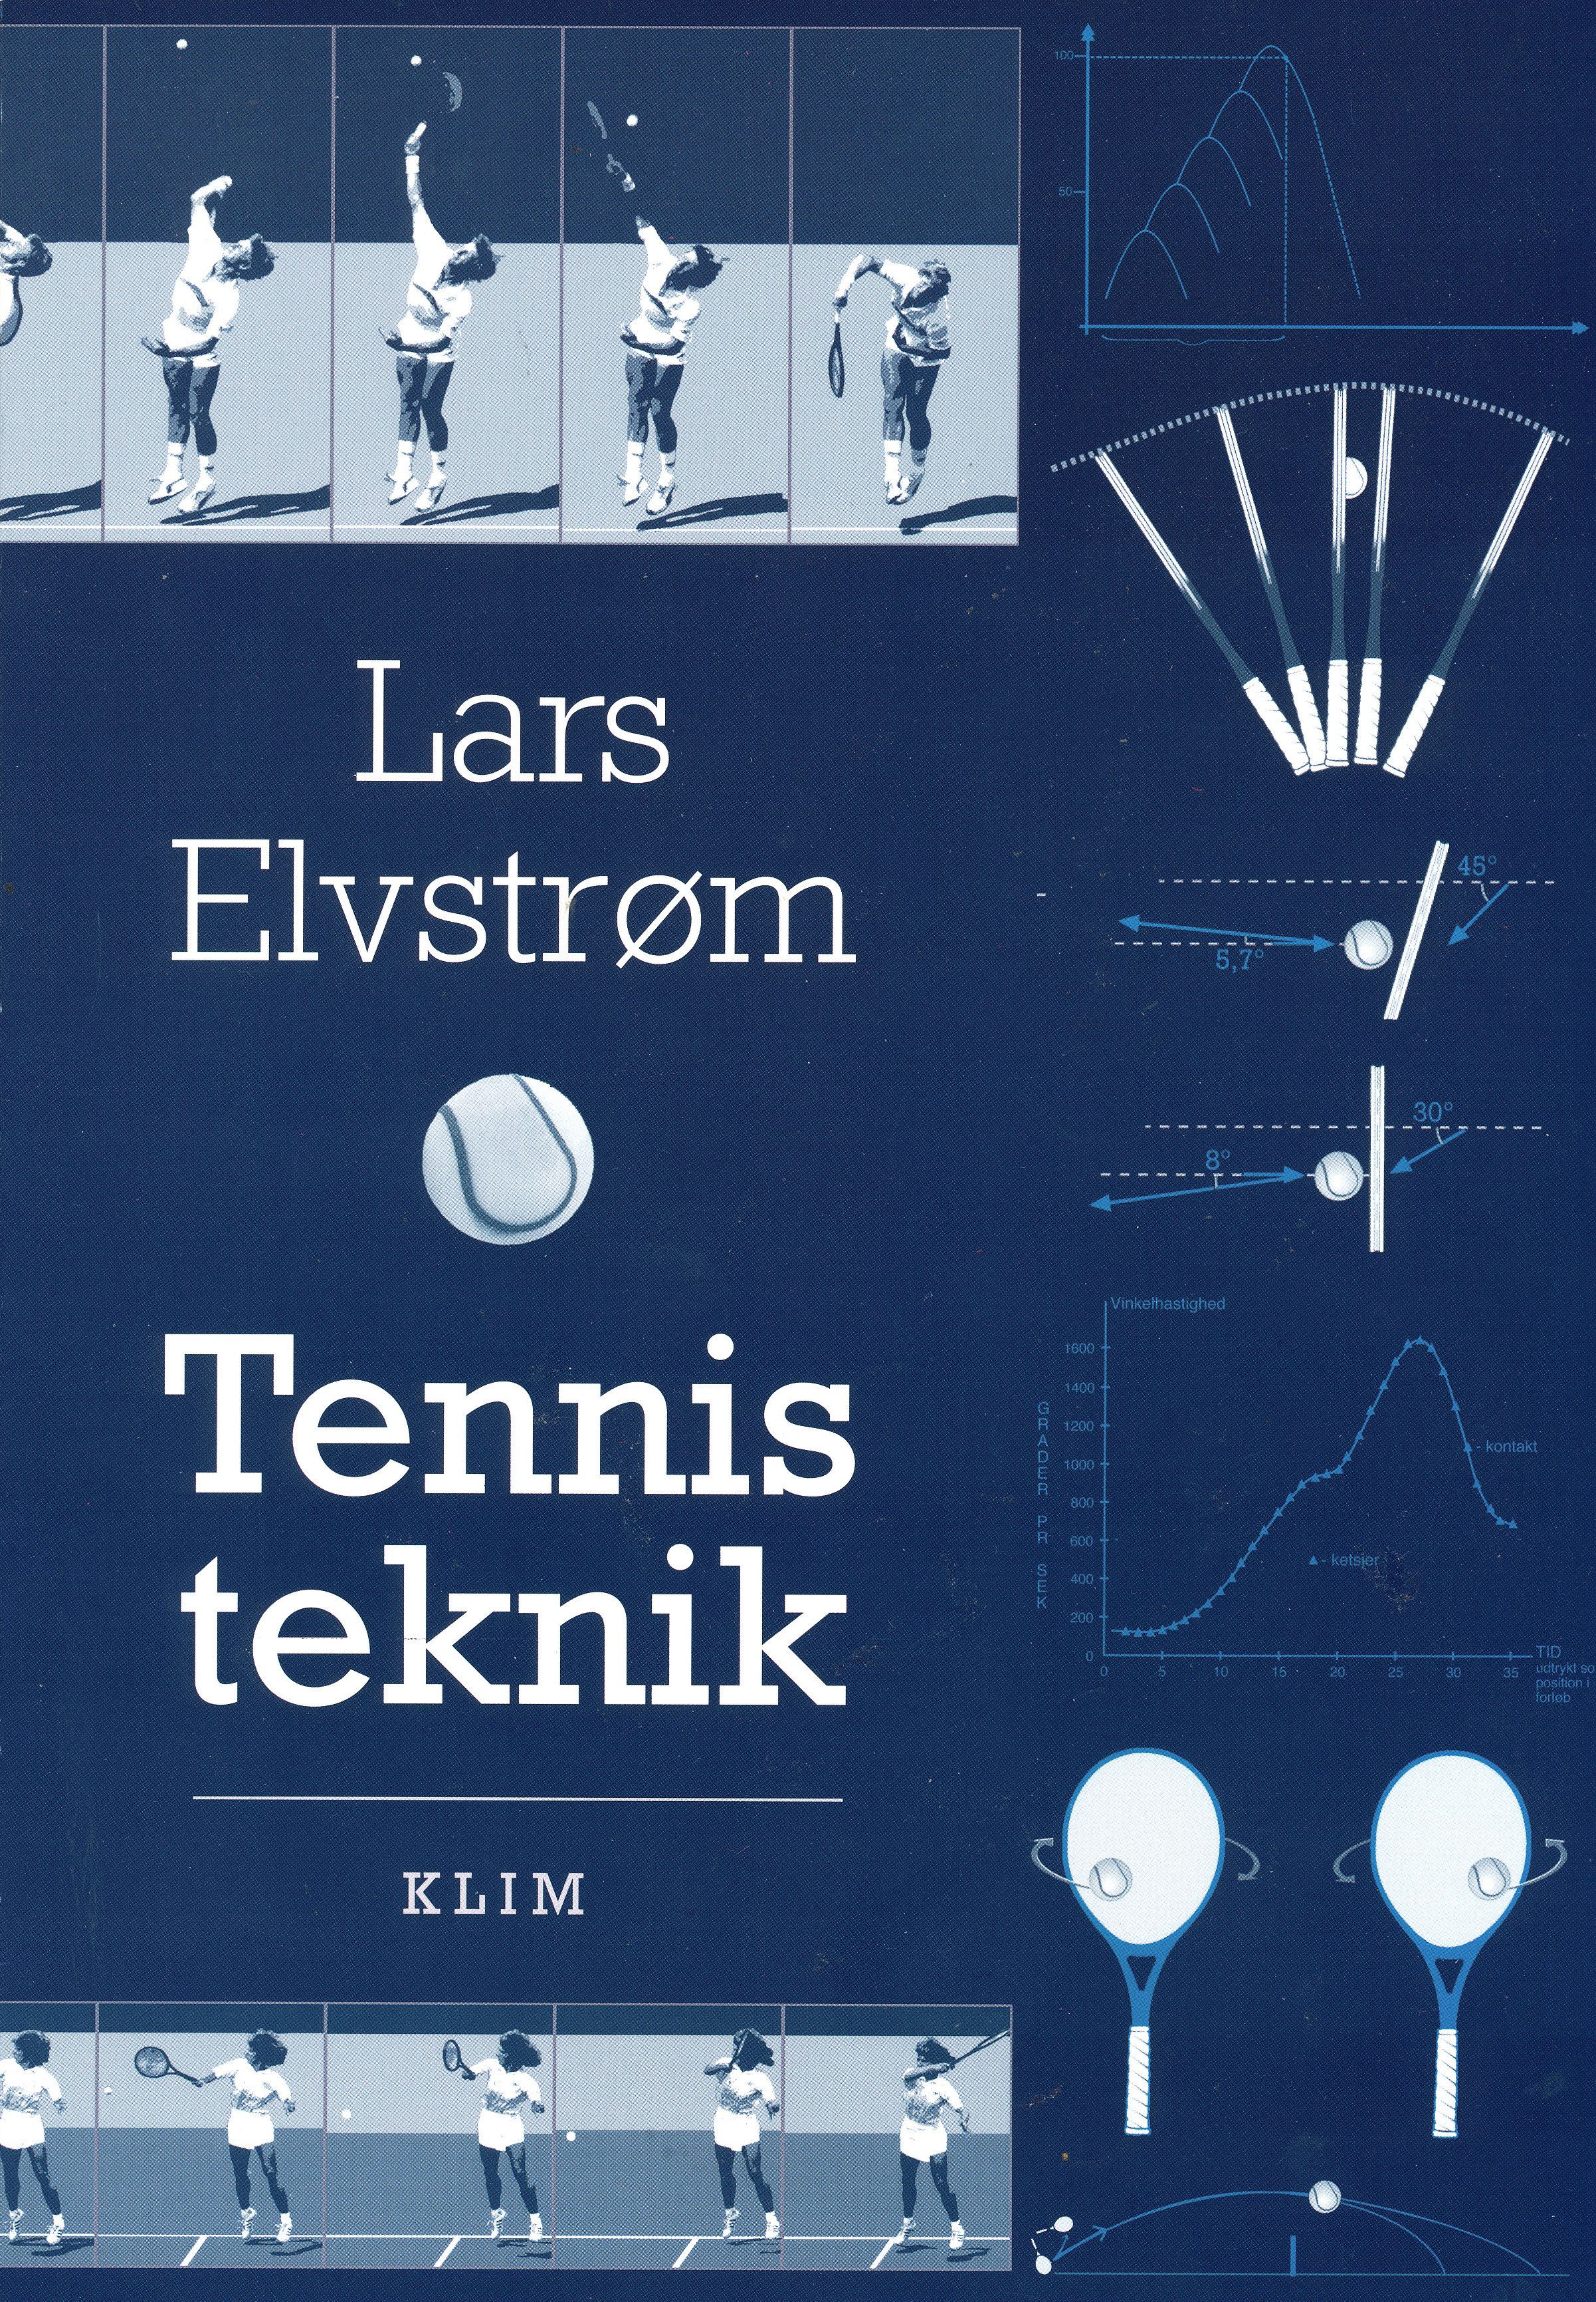
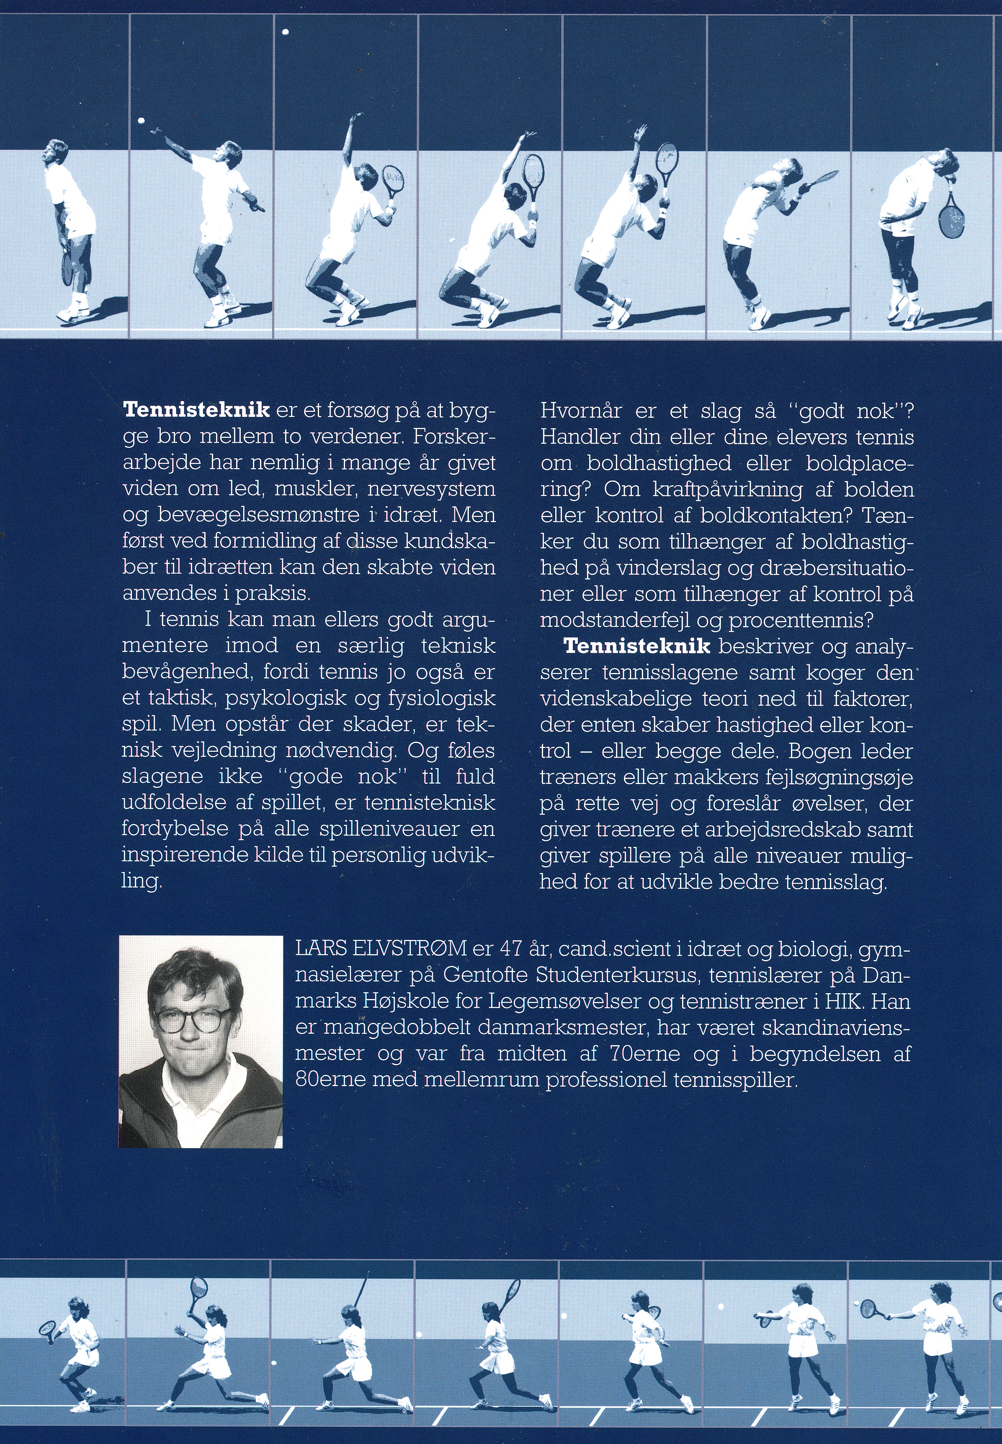
Med stor tak til KLIM for at have udgivet mit slagtekniske og pædagogiske projekt Med venlig hilsen Lars Elvstrøm

